Slide 1

Regulácia v oblasti udržateľnosti a greenwashing
Karin Uličná
Asset Management Slovenskej sporiteľne
4.11.2021

Slide 2



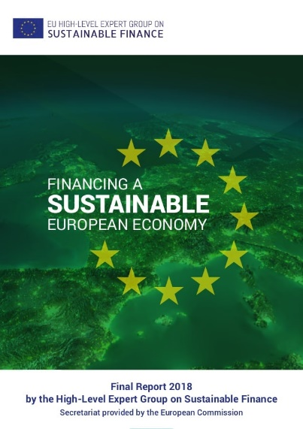

Dohody v oblasti udržateľnosti a klimatických zmien

Slide 3
Regulácia zasahuje celý európsky finančný systém
Presmerovanie kapitálu
Riadenie rizík
Transparentnosť a dlhodobý aspekt
  Jednotný systém klasifikácie- taxonómia
  Normy, značky pre udržateľné projekty - EU Green bond standards
  Podpora investovania do udržateľných projektov
  Udržateľnosť v poradenstve - delegované akty k MiFID II a IDD (Insurance distribution directive)
  Referenčné hodnoty udržateľnosti
  Udržateľnosť v stanovení úverových ratingov a prieskume trhu
  Zverejnenie začlenenia rizík ohrozujúcich udržateľnosť - SFDR
  Požiadavky pre banky a poisťovacie spoločnosti na obozretnosť
  Zverejňovanie informácií a účtovníctvo
  Správa a riadenie spoločností a neprimeraný krátkodobý výhľad kapitálových trhov

Slide 4
Zverejnenia podľa SFDR – Level 1
(Sustainable Finance Disclosure Regulation)
Spoločnosť
Produkt
Politiky
Nezačleňuje
(čl.6)
Vlastnosti
(čl.8)
Ciele
(čl.9)
10.3.2021
O začlenení rizík ohrozujúcich udržateľnosť do investičného procesu
O nepriaznivých vplyvoch investičných rozhodnutí na faktory udržateľnosti
Odmeňovania
Vplyv rizík na výnos produktu
Posúdenie nepriaznivých vplyvov na faktory udržateľnosti
Dosahovanie vlastností / cieľov?
Súlad benchmarku s vlastnosťami / cieľmi
Aplikácia parametrov podľa SFDR a taxonómie / info k Parížskej dohode
LEVEL 1
Zverejnenie predajných prospektov, web, výročné správy v roku 2022

Slide 5
Taxonómia
Firmy budú reportovať mieru zosúladenia ich činností s Taxonómiou (obrat, kapitálové a prevádzkové výdavky)
Od 1.1.2022
Od 1.1.2023
Zmiernenie zmeny klímy
Udržateľné využívanie a ochrana vodných a morských zdrojov
Prevencia a kontrola znečisťovania
Adaptácia na zmenu klímy
Prechod na obehové hospodárstvo
Ochrana a obnova biodiverzity a ekosystémov
Ekonomická činnosť je udržateľná:
generuje príjem zo „zelených“ produktov a služieb
„výrazne nenarúša“ iné environmentálne ciele
Spĺňa reportingové štandardy podľa technických kritérií
Dodržiava minimálne sociálne a riadiace štandardy – investuje do zníženia uhlíkovej stopy

Slide 6
Regulačné technické štandardy – Level 2
Spoločnosť
Produkt
(čl.6)
(čl.8)
(čl.9)
Očakávaná platnosť 1.7.2022
Kvantitatívne a kvalitatívne zverejnenie nepriaznivých vplyvov
Vyhlásenie o neuplatňovaní kritérií podľa Taxonómie
Zdôvodnenie (zohľadnenie nepriaznivých vplyvov na faktory udržateľnosti 31.12.2022)
Zverejnenia na webe, prospekty:
Ku ktorým environmentálnym cieľom prispieva?
Podiel zosúladených investícií podľa Taxonómie
Výročné správy
LEVEL 2
Draft RTS
Ku 30.6. každý rok

Slide 7
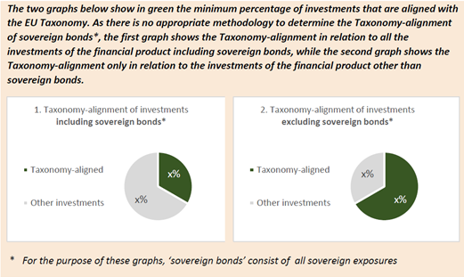
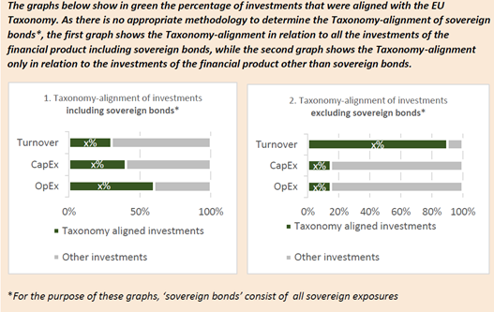
Príklad zobrazenia v predzmluvnej dokumentácii a periodických správach – zosúladenie s Taxonómiou

Slide 8

Časový nesúlad platnosti regulácií
1.1.2022 - fondy podľa čl.8 a 9 – reporting podľa prvých dvoch cieľov Taxonómie
Rok 2022 – zoznam udržateľných činností podľa Taxonómie
Metodika podľa Level 2 konsolidovaných RTS – pravdepodobne od 1.7.2022 (čl.4,8,9,10,11)
Reporting nefinančných veľkých podľa Taxonómie od 1.1.2023
Spoločné znenie vyhlásenia v predajnom prospekte o nemožnosti zverejniť kvantitatívne informácie podľa Taxonómie
Greenwashing

Slide 9
Význam regulácie
Štandardizácia
Transparentnosť
Porovnateľnosť
Informovaný investor
Klimatické ciele
Greenwashing

